Slide 1
Pädagogische Alltagssituationen im Bildungsplan Brandenburg
6.2 Situationen, in denen Themen der Kinder im Mittelpunkt stehen
Thema: Dialogisch Lesen
Illustration © Natascha Welz, Berlin
Notes:
✶ Anmerkungen
Zum Einstieg orientieren: Was wird Thema der gemeinsamen Arbeit sein?

Slide 2
Guten Tag!
Liebe Kita-Leitung, liebe pädagogische Fachkraft,
Sie möchten den Bildungsplan etwas besser kennenlernen, im Team verschiedene Bereiche oder Themen des Bildungsplans genauer in den Blick nehmen, im Team diskutieren und Ihre pädagogische Arbeit weiterentwickeln?
Mit diesem Foliensatz, der hauptverantwortlich von Natascha Welz (Berliner Institut für Frühpädagogik/Wamiki Verlag Berlin) erstellt wurde, möchten wir Sie und ihr Team in Ihrem Vorhaben unterstützen.
Sie finden unter einigen Folien ergänzende Gedanken in der Notiz- oder Kommentarfunktion sowie methodische Hinweise, die den Austausch im Team anregen und die gemeinsame Arbeit begleiten können.
Wir wünschen Ihnen eine inspirierende Arbeit mit dem Bildungsplan!
Ihr BIfF-Team
Notes:
✶ Anmerkungen
Verstehen Sie diesen Foliensatz gerne als ‚Bausatz‘, aus dem Sie jene Folien auswählen, die für Sie und Ihr Team aktuell hilfreich sind.

Slide 3
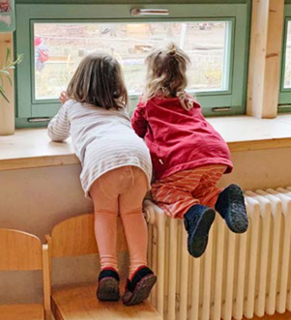
Themen
Zentrale Aspekte der Situation
„Dialogisch Lesen“
Pädagogisches Handeln
Praxisbeispiel
Aussagen von Kindern
Vorsicht
Verknüpfung der Alltagssituation mit den Bildungsbereichen Sprache / Bewegung
Partizipative Bildungsumgebung
Brandenburger Bildungsplan, S. 84,
Uli Malende
Brandenburger Bildungsplan S. 157, Team Menschenskinder
Notes:
➔ Methodischer Hinweis: Führen Sie in die gemeinsame Arbeitsphase ein.
Wie viel Zeit steht Ihnen zur Verfügung?
Welche Themen sollen heute im Vordergrund stehen?
Wann werden jene Themen bearbeitet, für die heute nicht genug Zeit zur Verfügung steht?
Wie wird gearbeitet (z. B. Impulsvortrag, Arbeitsgruppen, Einzelarbeit)?
Wie wird die Weiterarbeit mit dem Bildungsplan aussehen, gibt es Folgetermine (für alle, in den Abteilungen im Haus)?

Slide 4
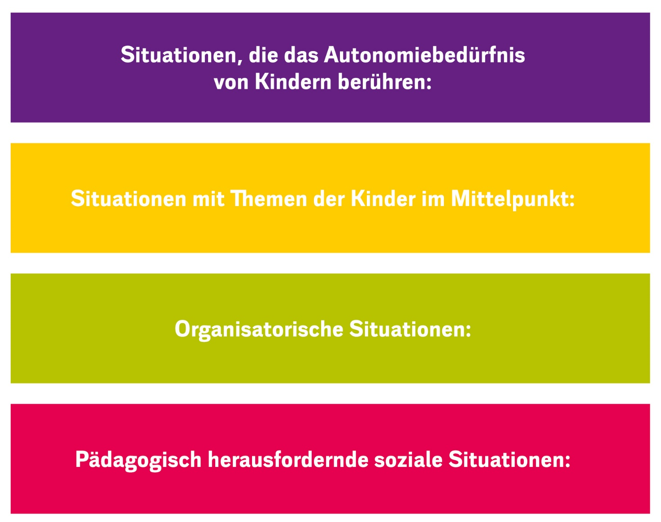
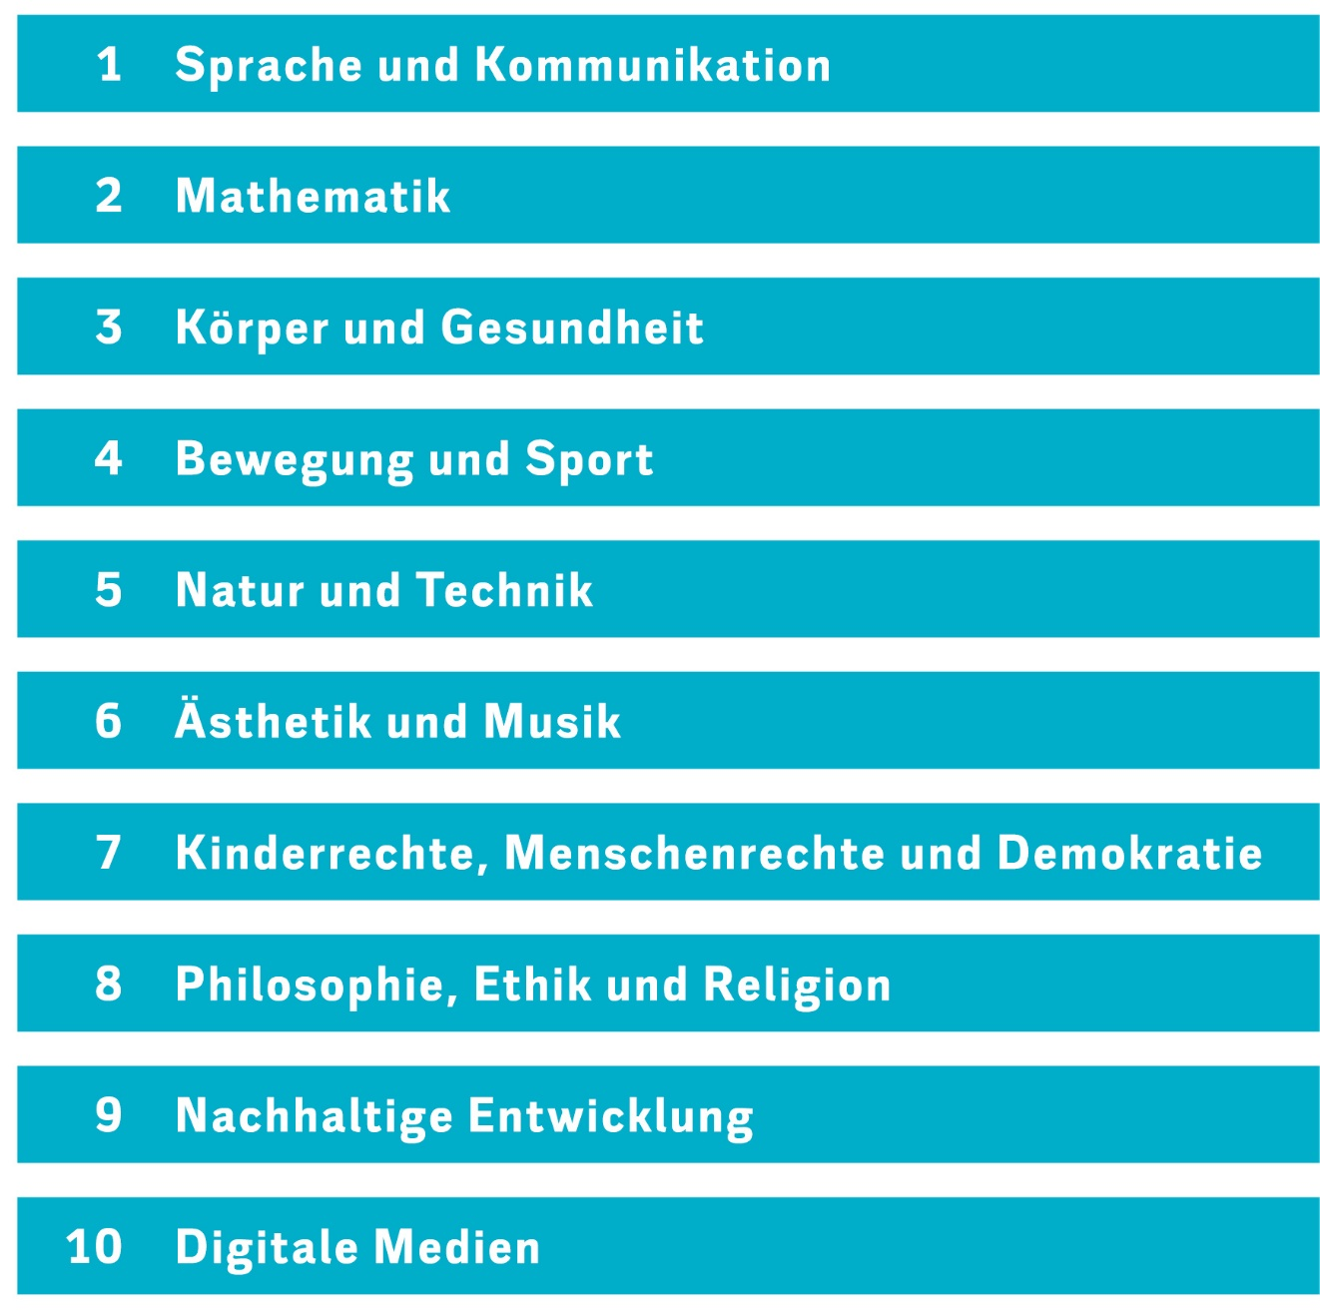

Grundidee und Aufbau des Bildungsplans
Pädagogische Alltagssituationen
Bildungsbereiche
Verknüpfung von
Alltagssituationen und Bildungsbereichen
Brandenburger Bildungsplan, S. 12
Notes:
✶ Anmerkungen
Diese Folie verdeutlicht das Selbstverständnis des Bildungsplans:
Pädagogische Alltagssituationen bilden die Grundstruktur und stehen im Mittelpunkt.
Zu diesen Situationen zählen Essen, Spielen, Aufräumen, Konflikte und Ausgrenzung etc.
Die Alltagssituationen werden mit den insgesamt 10 Bildungsbereichen verknüpft.
In den dazugehörigen Kapiteln finden sich dann Hinweise was Kinder lernen können und wie vor diesem Hintergrund kinderrechtsbasiertes pädagogisches Handeln aussehen kann.
Darüber hinaus gibt es Impulse für die anregende Gestaltung des Bildungsortes Kita.

Slide 5
Pädagogische Alltagssituationen
Gliederung im Bildungsplan
Zentrale Aspekte der Situation
Pädagogisches Handeln
Praxisbeispiel
Aussagen von Kindern
Vorsicht
Verknüpfung der Alltagssituation mit den Bildungsbereichen
Partizipative Bildungsumgebung
Notes:
✶ Anmerkungen
Jede Pädagogische Alltagssituation ist im Bildungsplan auf gleiche Weise strukturiert
Kurze Darstellung der Alltagssituation.
Pädagogisches Handeln in der Situation: konkrete Beispiele und Handlungsbeschreibungen.
Praxisbeispiele aus Tagespflege, Krippe, Elementarbereich und Hort.
Äußerungen von Kindern zur Situation, die im Rahmen eines Interviews erfragt wurden.
Hinweise auf Verhaltensweisen, die pädagogische Fachkräfte nicht zeigen sollten und worauf geachtet werden sollte.
Verknüpfung der Alltagssituation mit Bildungsbereichen.
Bildungsbereich Sprache und Kommunikation wird immer erwähnt, an erster Stelle.

Slide 6
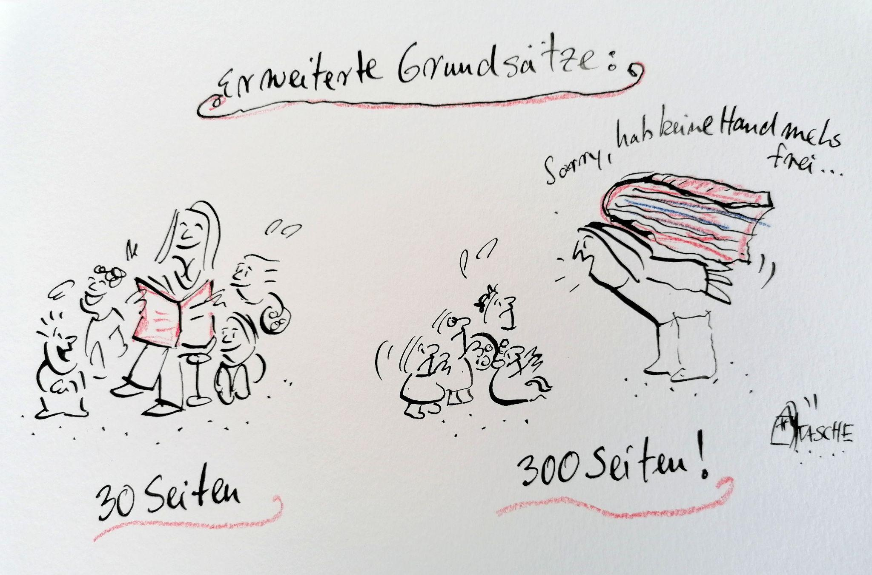
Der Bildungsplan ist ein tolle Arbeitshilfe!
Pädagogisches Handeln Grundlagen
Praxisbeispiele
Aussagen von Kindern
Vorsicht-Abschnitt
Verknüpfung mit Bildungsbereichen
Partizipative Bildungsumgebung gestalten
Bildungsbereiche beschrieben
© Natascha Welz
50 Seiten haben nur Bilder! :-)
Erweiterung: Fokus auf Alltagsituationen
Viel genauere Beschreibung der Umsetzung
Aus der Praxis - für die Praxis!
Notes:
➔ Methodischer Hinweis
Vielleicht entscheiden Sie sich lieber für diese Folie, um die Alltagssituationen einzuführen?
Humor kann ein gutes Mittel sein, um die Atmosphäre aufzulockern, die Aufmerksamkeit zu steigern und sie auf das gemeinsame Thema zu richten.

Slide 7
Warum Alltagssituationen so wichtig sind….
Alltagssituationen sind pädagogische Situationen!
…und brauchen professionelle Begleitung und Gestaltung!
Kinder lernen im Alltag am allerbesten:
Fokus auf Situation, die gerade geschieht (Spielen, Essen, Anziehen…)
Welche Entwicklungsaufgaben hat das Kind?
Alltag ist der ganze Tag (Wachzeit der Kinder)
Kinder sammeln hier elementare Lebenserfahrungen
(Kita, Krippe, Hort als Spiel-, Lern-, und Lebensort)
Bildungsbereiche werden mit alltäglichem Handeln verknüpft
Gelungene Alltagssituationen = Wohlbefinden
von Kindern und Erwachsenen

Slide 8
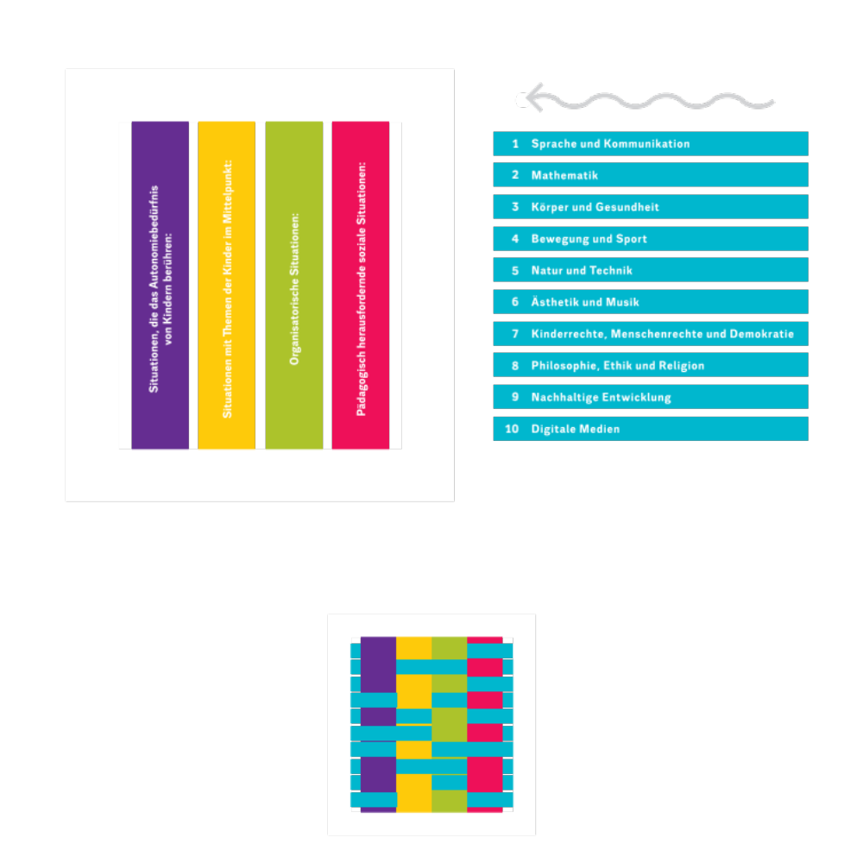
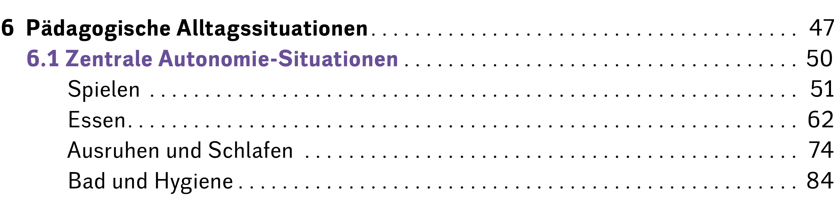
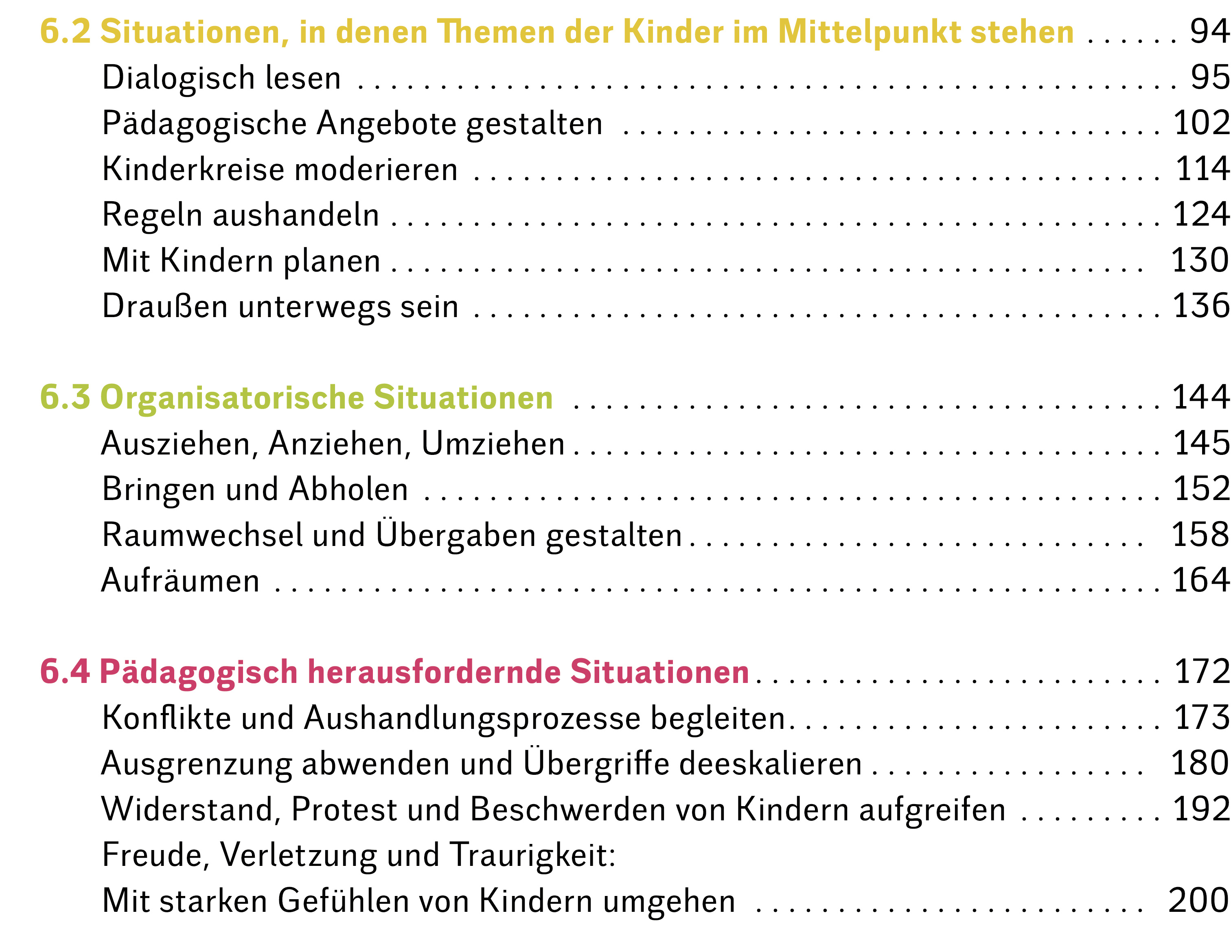
Pädagogische Alltagssituationen
Bildungsplan, S. 12
Bildungsplan, S. 5
Notes:
✶ Anmerkungen
Hier kann eine kurze Einordnung des Kapitels Dialogisch Lesen über das Inhaltsverzeichnis sinnvoll sein sowie ein Blick auf das, was noch im Kapitel zu finden ist.

Slide 9
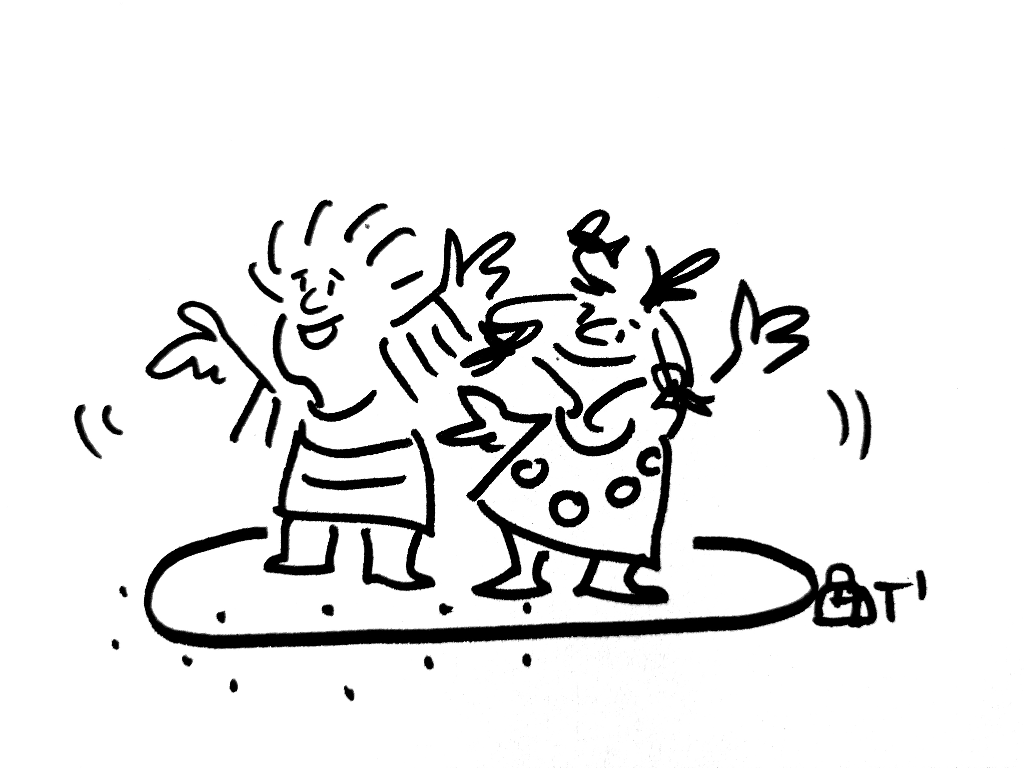
Situationen mit Themen der Kinder im Mittelpunkt
Bildungsplan (S. 9)
Dialogisch lesen
Pädagogische
Angebote
Kinderkreise
Regeln aushandeln
Mit Kindern planen
Draußen unterwegs sein
Verbindendes Thema: Kommunikation, Sprache, Dialog
© Natascha Welz
Notes:
✶ Anmerkungen
Die Einordnung des Kapitels noch einmal anders visualisiert…

Slide 10
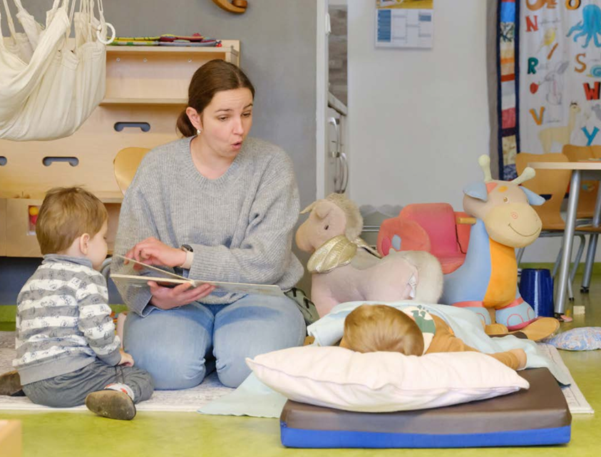
Dialogisch Lesen
Brandenburger Bildungsplan, S. 94, Sebastian Treytnar
Bücher als Gesprächsanlass

Slide 11
Zentrale Aspekte der Alltagssituation
Dialogisch Lesen (S. 95)
Worum geht es in der Situation für die Kinder?
  Situation geteilter Aufmerksamkeit
  Möglichkeit, in Dialog zu kommen
  Anlass zum Erzählen, Fragen, Spekulieren
  Themen, Vorstellungen, Ansichten der Kinder
„Beim Dialogisch lesen stehen die Redebeiträge der Kinder und euer aktives Zuhören im Mittelpunkt, nicht das Vorlesen selbst.
Lasst den Kindern Zeit, folgt ihren Gesprächsangeboten und Bedürfnissen“

Slide 12
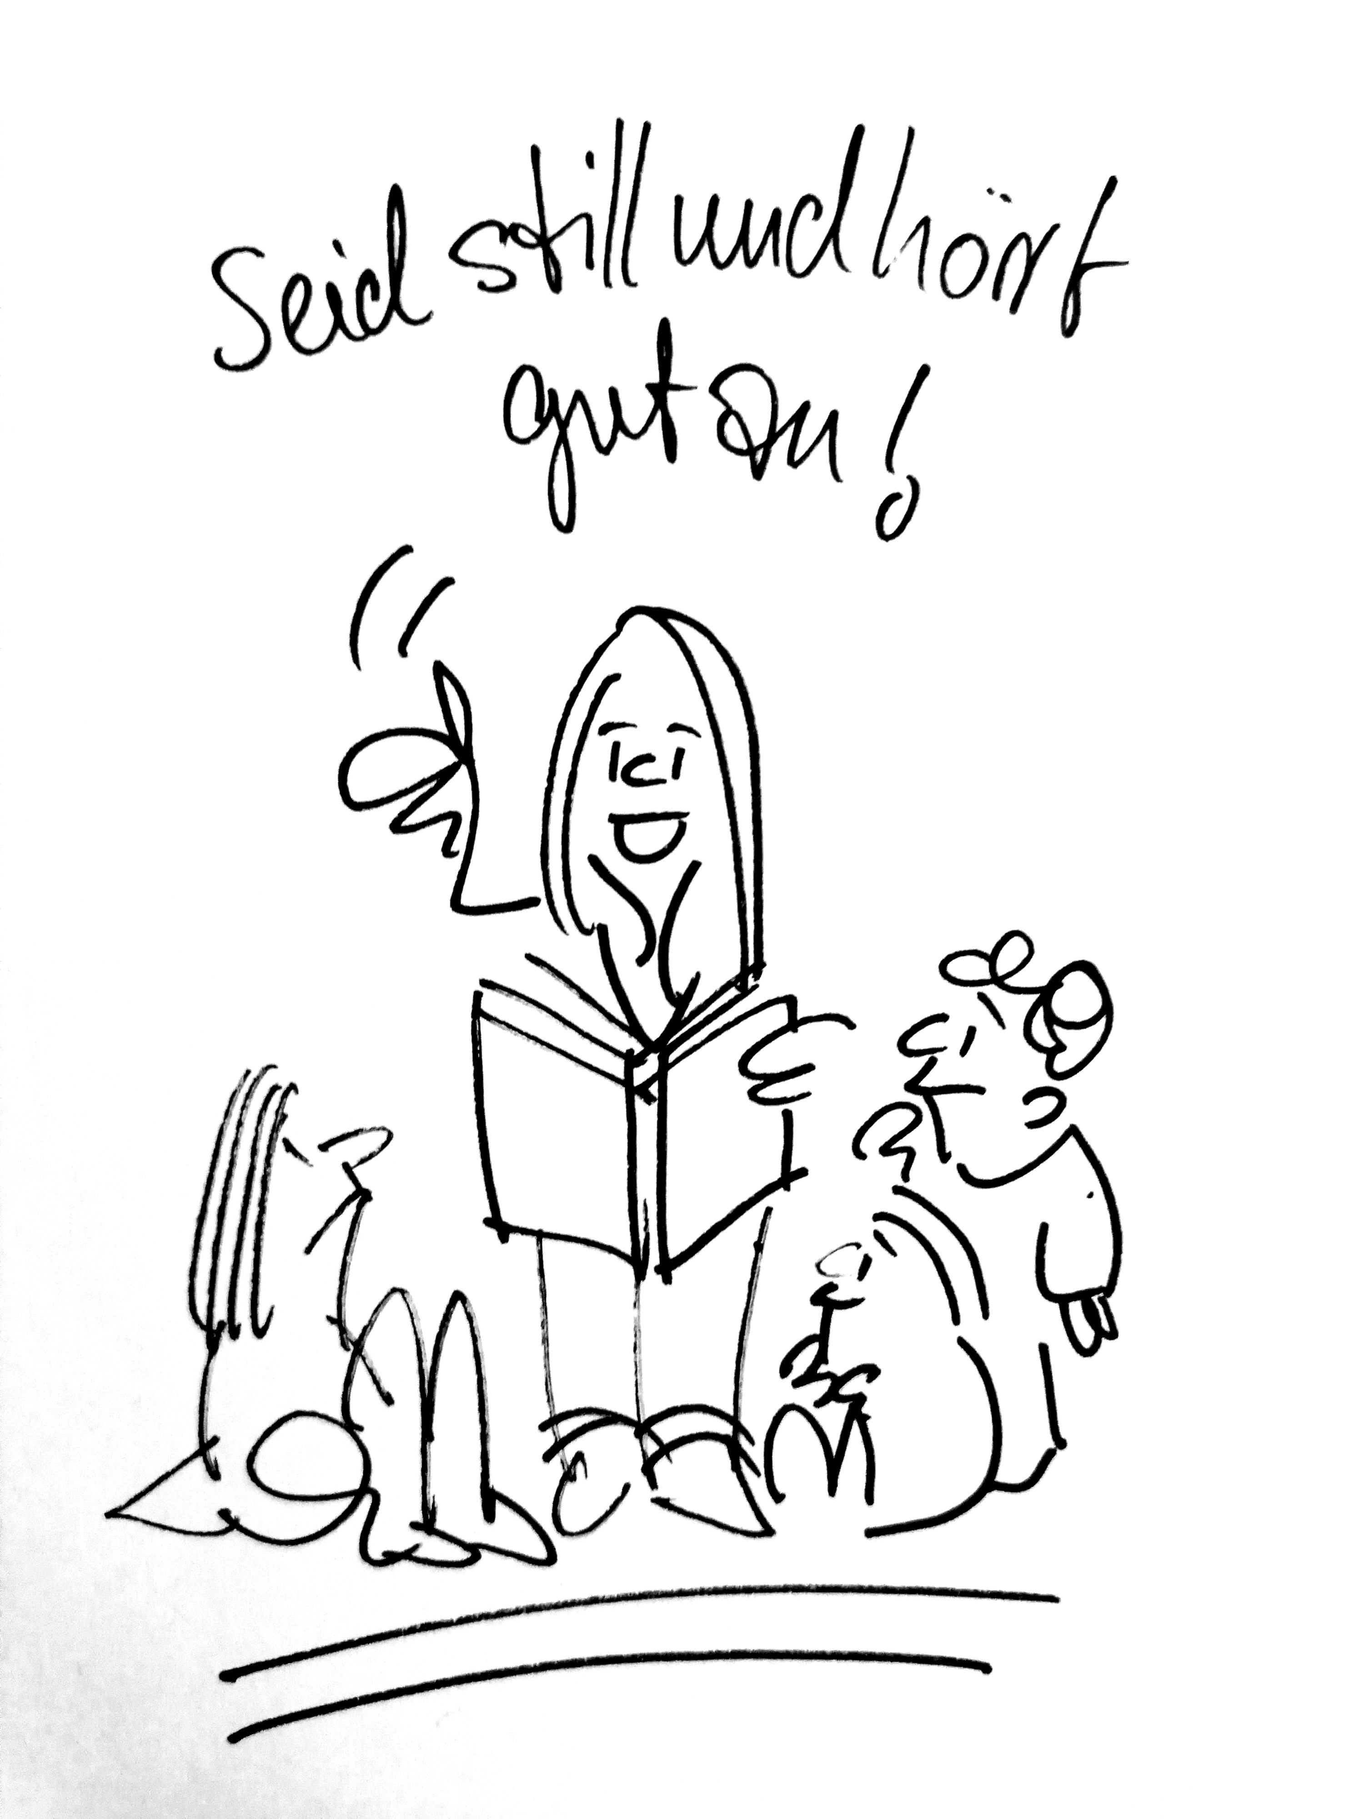
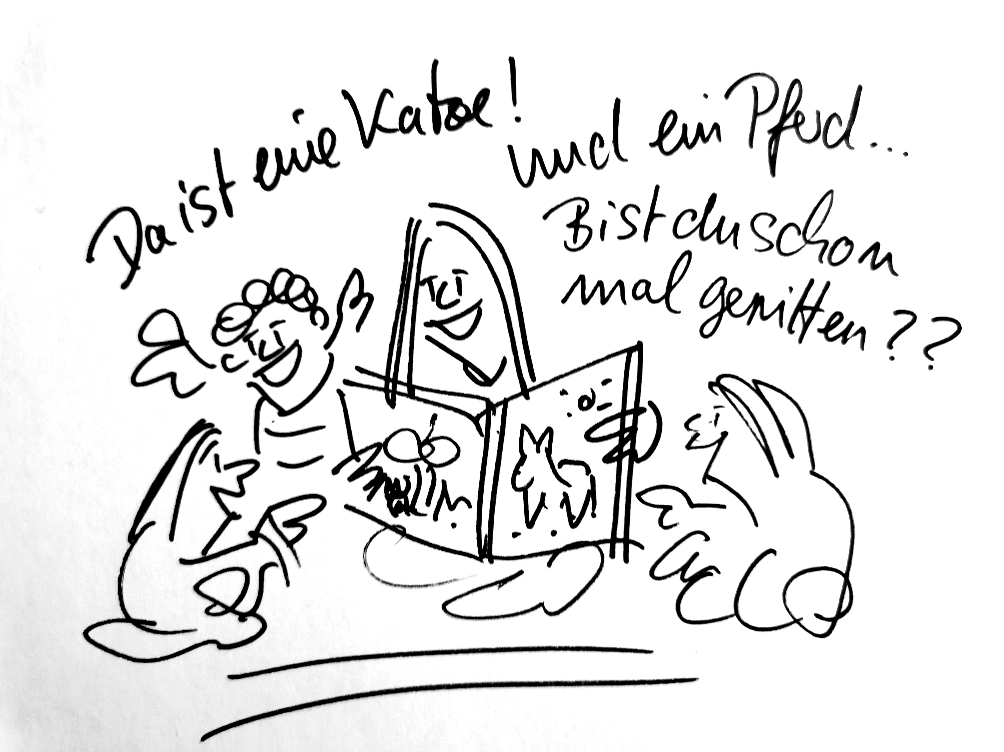

Das Buch als gemeinsamer Erlebnisraum!
© Natascha Welz, Berlin
Vorlesen
Dialogisch lesen
© Natascha Welz
Notes:
✶ Anmerkungen
Das Buch kann im Sinne der „geteilten Aufmerksamkeit“ eingesetzt werden. Wichtig ist es, mit den Kindern ins Gespräch zu kommen über die Inhalte, und ihren eigenen Entdeckungen und Fragen Raum zu geben.

Slide 13
Pädagogisches Handeln
Dialogisch Lesen (S. 95)
Sprachliche Entwicklung fördern
Ideen und Themen der Kinder aufgreifen
Zum Sprechen ermuntern
Jüngere Kinder nutzen Bilder und einfache Handlungsabläufe
Fragen und Sprachlehrstrategien nutzen
Offene Fragen, Modellierungstechniken

Slide 14
Dialogisch lesen, wie geht das? I (S. 97)
„Setzt auf Wiederholungen.
Gerade Kinder, die wenig Erfahrungen mit Büchern oder geringe Sprachkenntnisse haben, profitieren davon, wenn ihr das gleiche Buch immer wieder miteinander lest und darüber sprecht.
Schenkt den Kindern eure volle Aufmerksamkeit, hört genau zu und nehmt euch genügend Zeit zum Betrachten, Nachdenken und Reden.“
(BBP, S. 97, HdA)

Slide 15
Dialogisch lesen, wie geht das? II (S. 97)
„Wenn ihr den Kindern eine Frage stellt oder einen anderen Impuls zum Sprechen gebt, wartet doppelt so lange wie sonst.
Kinder machen häufig die Erfahrung, im Gespräch mit Erwachsenen herausfinden zu müssen, was „richtige“ Antworten sind.
Zeigt den Kindern, dass jede Antwort willkommen ist und dass Spekulieren, Flunkern oder Fantasieren Spaß macht.
Achtet darauf, wie lange sich die Kinder konzentrieren können.“
(BBP, S. 97, HdA)

Slide 16
Kinder-Aussagen (S. 99)
„Ich mag Vorlesen, weil ich dann in die Geschichten reingehen kann. Ich war auf einer Insel. Da war ein Einhorn. Die Geschichte war in meinem Kopf.“ (Tim)
„Vorlesen ist langweilig.“ (Aaron)
„Ich mag Vorlesen, wenn die Geschichten kurz sind.“ (Sina)
„Ich nehme ein Buch aus dem Regal und Dagmar geht dann auf das Sofa und liest richtig gut vor. Ich finde gut, dass man darüber auch reden kann über die Geschichte. Und man darf sich auch manchmal auf den Schoß von Dagmar setzen.“ (Lovis)
Notes:
✶ Anmerkungen
So unterschiedlich beschreiben Kinder die Vorlese-Situation.
➔ Methodischer Hinweis
Laden Sie zum Austausch ein (in Murmelgruppen zu zweit oder zu dritt), z. B. über folgende Fragen:
Welche Aussagen machen die Kinder Eurer Einrichtung?
Habt Ihr eine Idee darüber, was einzelne Kinder bevorzugen?
Welche Vorlese-Situationen genießen die Kinder?
Was sind aktuell ‚Renner‘ im Regal?

Slide 17
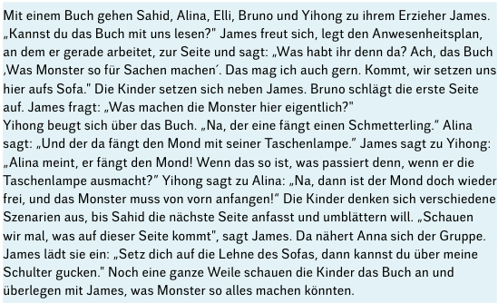
Praxisbeispiel (S. 98)
Notes:
➔ Methodischer Hinweis
Kommen Sie über dieses Praxisbeispiel ins Gespräch. Tauschen Sie sich zu zweit oder in Murmelgruppen aus:
Kennen Sie solche Situationen aus Ihrem pädagogischen Alltag?
Welche Möglichkeiten stecken in dieser Situation?
Wie schätzen Sie das Verhalten von James, der pädagogischen Fachkraft ein?
Zurück im Plenum können exemplarisch Momente des Austauschs eingesammelt werden, z. B.:
Gab es eine AHA-Erlebnis, eine Erkenntnis, die Sie teilen möchten?

Slide 18
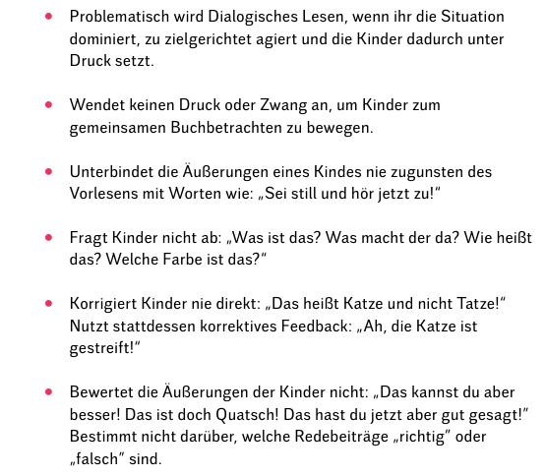

Vorsicht! (S. 99)
Notes:
✶ Anmerkungen
Im Abschnitt Vorsicht werden problematische Aussagen und Handlungen von Fachkräften beleuchtet, die entweder übergriffig sind, oder die Entwicklung des Kindes behindern.
Vor allem zu stark steuernde oder bewertende Aussagen sind hier zu vermeiden. Sprache wird im Dialog erlernt, und nicht durch korrektes Nachsprechen.
Fragen sind natürlich sinnvoll, wenn ihr die Kinder auf bestimmte spannende Inhalte hinweisen wollt: „Was passiert denn hier?“ „Was ist denn da los?“
Wählen Sie Vorsichtssätze aus, die aus Ihrer Sicht eine gute Grundlage für Gespräche in der Gruppe/in Ihrem Team bilden. Auf der Folie finden sich unterschiedliche Beispiele.
Besprechen Sie exemplarisch einzelne Sätze. Möglicherweise ist es hilfreich zunächst einen der Sätze im Plenum zu besprechen, andere in Kleingruppen.
Nehmen Sie dabei z. B. folgende Fragen auf:
Warum sind diese Vorsicht-Sätze aus fachlicher Sicht wichtig?
Was folgt daraus für Ihre Einrichtung?

Slide 19
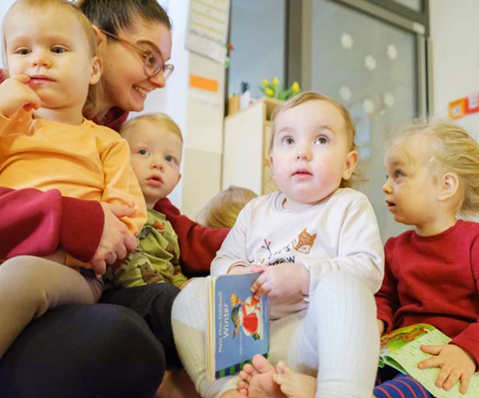
Welche Vorlese- Situation erinnert ihr aus eurer eigenen Kindheit?
Was hat euch besonders gefallen, oder was gar nicht?
Was bedeutet das für die Gestaltung guter Vorlese- Situationen mit den Kindern heute?
Tauscht euch in
Murmelrunden aus…
Brandenburger Bildungsplan S.101, Sebastian Treytnar
Notes:
➔ Methodischer Hinweis
An dieser Stelle bietet sich eine Murmelrunde an, um eigene Erfahrungen und biographische Erlebnisse aufzuspüren, die sich erheblich auf das eigene pädagogische Handeln auswirken können.
Mögliche Fragen sind hier z. B.:
Welche (Vor)Lese-Erlebnisse erinnern Sie aus Ihrer Kindheit?
Was hat Ihnen besonders gefallen? Was nicht?
Wirkt sich das auf die Art und Weise aus, wie Sie Vorlese-Situationen gestalten?
Welche Impulse für Vorlese-Situationen setzten Sie im Alltag räumlich und in Interaktionen?
Wie gelingt Ihnen Beteiligung?

Slide 20
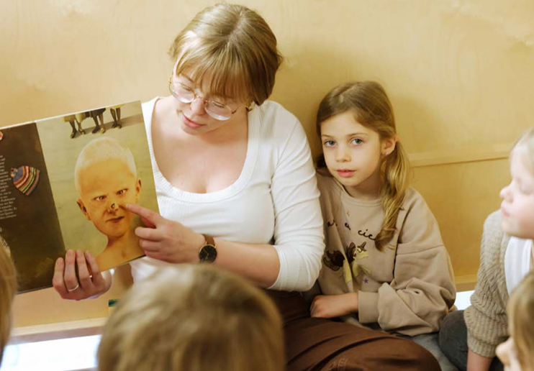
Dialogisches Vorlesen – Sprachentwicklung
Brandenburger Bildungsplan, S. 191, Sebastian Treytnar
Notes:
✶ Anmerkungen
Dialogisch Vorlesen ist eine gute Methode, um die Sprachentwicklung des Kindes zu unterstützen und herauszufordern.
Bilderbücher bieten viele Gesprächsanlässe. Im folgenden werden Sprachlehrstrategien beschrieben. Auch für die Sprachdiagnostik sind Bilderbücher gut geeignet.

Slide 21
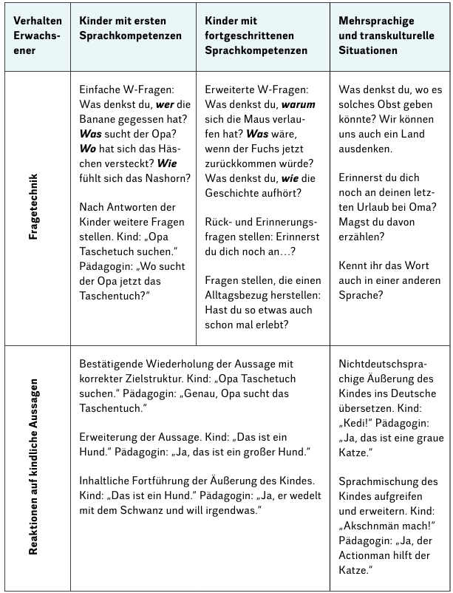
Sprachlehr-
Strategien I
(S. 96)
Korrektives Feedback
Präsentation
Erweiterung
Worte schenken
Brandenburger Bildungsplan S. 96
Notes:
✶ Anmerkungen
Sprachlehrstrategien, auch ‚Modellierungstechniken‘ genannt, sind hilfreiche Methoden, um die Erweiterung der Sprache eines Kindes und den Grammatikerwerb zu unterstützen.
Modellieren bedeutet, den Satz oder das Wort eines Kindes selbst in grammatikalisch oder lautsprachlich richtiger Form zu wiederholen, ohne die Aussage des Kindes zu bewerten.
Greifen Sie den Satz des Kindes auf, und ergänzt ihn um fehlende Worte, korrigiert die Grammatik oder schenkt weitere Worte, die dazu passen.
Bleibt eng an dem, was das Kind selbst gesagt hat: Nur so kann es das nun Gehörte in seinen Sprachschatz integrieren.
Das Kind kann dann durch Zuhören und Nachahmen von Ihnen lernen.
Wichtig ist, das Kind nicht, mit Worten wie „So sagt man das nicht! Das ist aber falsch, das heißt so…“, zu korrigieren.

Slide 22
Sprachlehr-
Strategien II (S.96)
Fragen…
… um zum Dialog anzuregen, zu spekulieren
…um sprachliche Formen anzuregen
(z.B. Vergangenheit, Nebensatz…)
Brandenburger Bildungsplan S. 96
Notes:
✶ Anmerkungen
Fragen regen den Dialog an. Darüber hinaus müssen in der Antwort bestimmte grammatikalische Muster verwendet werden: Einfache Fragen werden am besten in der Gegenwart gestellt: Was macht der Hund? Er läuft!
Komplexer ist eine Frage in der Vergangenheit oder Zukunft: Was Hat der Hund gemacht? Er ist in den Wald gegangen. Hier müssen Kinder schon sicher sein mit Hilfsverben, Partizipien und der Verbklammer. (Das ist der Teil des Satzes, der zwischen Hilfsverb und Verb steht, eine Besonderheit im Deutschen.)

Slide 23
Bilderbuchbetrachtung zur Sprachförderung und Diagnostik
Wortschatz:
Wer ist denn das?
Alternativ Fragen: Ein Hund, oder eine Katze?
Einfache Frage:
Was macht der Hund? Er spielt (mit dem Ball)
Präsens, Substantiv, Verb (einfacher Aussagesatz als Antwort)
Komplexere Frage:
Was hat der Hund gemacht? Er hat mit dem Ball gespielt. (Vergangenheit)
Auch: Er hat in das Wald gegeht.
Warum spielt der Hund mit dem Ball? Weil es ihm Spaß macht…
(Nebensatz)

Slide 24
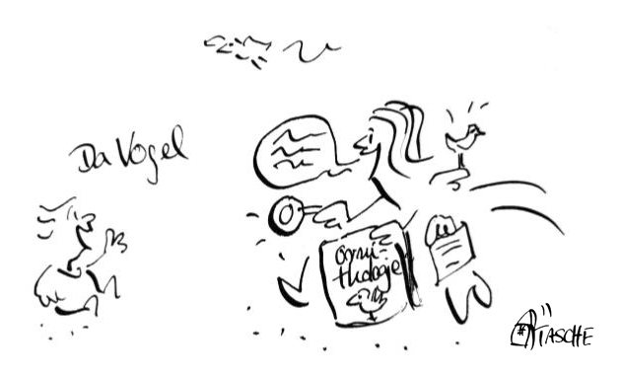
Passend Modellieren… Auf Sprachstand des Kindes eingehen, proximale Entwicklung (anknüpfen, erweitern)
© Natascha Welz
Notes:
✶ Anmerkungen
Eine wichtige Aufgabe ist, die Aussage eines Kindes angemessen aufzugreifen!
Nicht zu einfach, und nicht zu kompliziert.
Was wäre der nächste Lernschritt und wie kann ich ihn (sprachlich) unterstützen?
Wie würden Sie hier reagieren?
Die nächste Folie zeigt, welches Puzzleteil am besten passt…

Slide 25
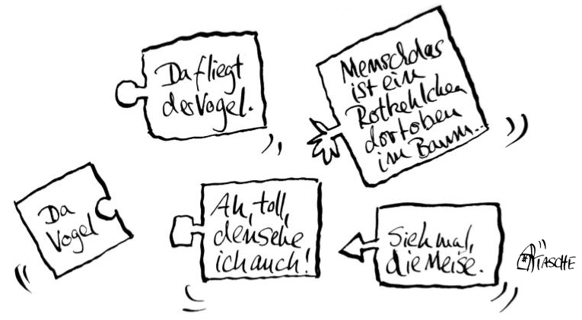
Passend Modellieren…
© Natascha Welz

Slide 26
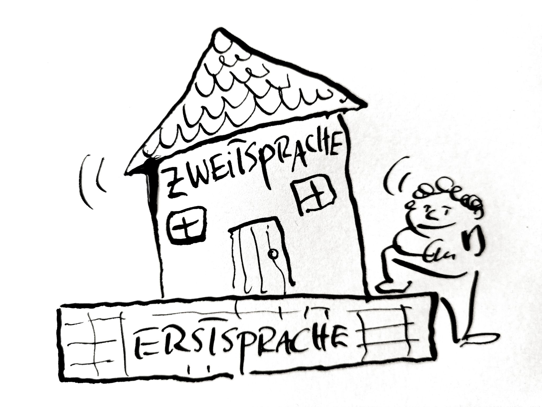

Deutsch als Zweitsprache
Was ich schon kann:
Kommunikation
Sprechfreude
Pragmatik
Literalität
Grundsätzliches zu allen Sprachbereichen
(z.B.Laute sind ein Wort,
haben eine Bedeutung)
Was ich neu lernen muss:
Wortschatz
Phonetik, Phonologie
Prosodie
Syntax
Morphologie
© Natascha Welz
Notes:
✶ Anmerkungen
Ein kleiner Exkurs:
Für Kinder, die Deutsch als Zweitsprache erlenen ist die dialogische Bilderbuchbetrachtung eine sehr gute Methode der Unterstützung.
Es ist allerdings bedeutsam, dass Kinder ein gutes Fundament in ihrer Erstsprache haben, sonst ist der Zweitspracherwerb erschwert.
Sie können die Kinder beim Vorlesen fragen, wie Dinge, Tiere etc. in ihrer Erstsprache heißen!
Es gibt fast 7000 Sprachen und damit vielfältige Möglichkeiten, Dinge zu benennen: Ob Casa, Haus, Maison…

Slide 27
Voraussetzungen Zweitspracherwerb
Erstsprache als Grundlage
Soziale Relevanz (Freunde, Gruppe)
Alltägliche Relevanz (Notwendigkeit)
Alltäglicher Kontakt (Nutzung)

Slide 28
Bilderbuchbetrachtung zur Sprachförderung und Diagnostik im Zweitspracherwerb (Erwerbsstufen)
Literalität ist sprachübergreifend.
Stufe 0/ Erstkontakt:
Kind zeigt im Bilderbuch auf Dinge (Wortschatzaufbau)
Stufe 1: erste Worte, Stufe 2: erste Verben
Kind benennt Dinge: Da, Tiger! (Ja, da läuft der Tiger.)
Kind nutzt Verben: Lauft Tiger! (Ja, der Tiger läuft.)
Weitere Stufen: (Verbzweitstellung, Verbklammer)
Was passiert hier gerade? Der Bär geht auf die Straße. (V2)
Was ist hier passiert? Der Bär ist auf die Straße gegangen.(VKL)
Was will der Bär? Der Bär will auf die Straße gehen.(VKL)
Quelle: Vgl. Tracy, zit. n. BIfF: Kompensatorische Sprachförderung im Jahr vor der Einschulung. Handout zum Reflexionstreffen 2022, S. 2
Notes:
✶ Anmerkungen
Im Zweitspracherwerb (Kind hat eine Muttersprache und lernt die deutsche Sprache neu dazu) ist nicht das Alter des Kindes relevant, sondern die Zeit, die das Kind Kontakt zur neuen Sprache hatte (Kontaktmonate).
Um einschätzen zu können, ob sich das Kind sprachlich gut entwickelt, lassen sich die Erwerbsstufen nutzen.
Wie im Erwerb der Muttersprache werden erst Worte gelernt, dann kurze Sätze mit Verben und anschließend grammatikalische Strukturen.
Für die deutsche Sprache bedeutsam ist hier die Verbzweitstellung (In den meisten Sätzen steht das Verb immer an zweiter Stelle. (Ausnahme: Fragen, Imperative.)
Beispiele:
Ich trinke Kaffee. Karl spielt Ball. (Aussagesatz)
Setz dich hin! (Imp.)
Schläfst du schon? (Frage)
Die Verbklammer taucht z. B. bei Vergangenheit oder Zukunft auf: Hilfsverb, Satzfragment, Hauptverb: Ich habe (heute morgen beim Bäcker, weil ich Hunger hatte, Brötchen) gekauft.
Hilfsverb und Verb „umklammern“ sozusagen einen Teil des Satzes.
In anderen Sprachen ist das anders, man könnte sogar sagen, da kommt man eher auf den Punkt:
„Je veux lire un libre.“ frz. (Ich möchte lesen ein Buch , statt „Ich möchte ein Buch lesen.“
Die Erwerbsstufe Verbklammer gilt als erreicht, wenn das Kind die korrekte Satzstellung anwenden kann, auch wenn es noch Fehler beim Hilfsverb oder Partizip macht.
„Der Bär hat auf das Straße gegeht.“
(oder Köllsch: „Et hätt noch emma jotjejange“ also: „Es hat noch immer gutgegange.“statt: „Es ist noch immer gutgegangen.“ ☺

Slide 29
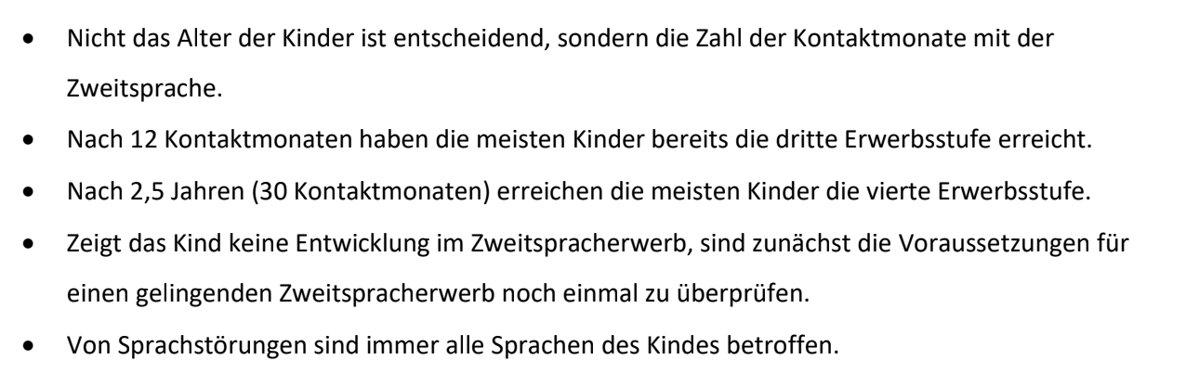
Verlauf Zweitspracherwerb

Slide 30
Verlauf Zweitspracherwerb
Besondere Herausforderungen:
Verbbeugungen im Partizip II (bin gegangen statt gegeht, schwimmen-geschwommen)
Präpositionen (an der Wand, am Tisch, vor der Tür, vors Schienbein…)
Artikel, Artikelzuordnungen / -beugungen (der Vater, des Vaters…)

Slide 31
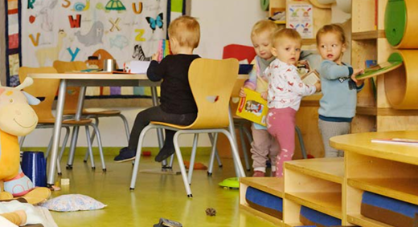
Verknüpfung mit Bildungsbereichen
Wie lässt sich das Dialogische Lesen mit anderen Bildungsbereichen gut verknüpfen?
Sammelt eigene Ideen!
Brandenburger Bildungsplan, S. 98, Sebastian Treytnar
Notes:
➔ Methodischer Hinweis
Das Dialogische Lesen mit dem Bildungsbereich Sprache und Lesen zu verknüpfen liegt nahe.
Doch wie könnte die Verknüpfung mit anderen Bildungsbereichen gestaltet werden?
Wie machen wir das aktuell schon? Welche Ideen gibt es darüber hinaus? Was wollte ich/was wollten wir schon immer mal ausprobieren?
Zwei mögliche Vorgehensweisen sind:
Kleingruppenarbeit
Je nach Anzahl der Teilnehmenden hat jede Gruppe 1-3 Bildungsbereiche zu denen Ideen gesammelt werden können.
Überlegen Sie, in welcher Form die Arbeitsergebnisse nach der Kleingruppenarbeit ins Plenum mitgebracht werden sollen. Z. B. in Form
von Stichworten auf Moderationskarten oder Flipcharts?
kurzen Berichtes aus dem Arbeitsgruppen?
einer szenischen Darstellung?
Abfrage über Plakate und Galeriegang
Im Raum hängt für jeden Bildungsbereich ein Plakat. Die Teilnehmenden gehen individuell von Plakat zu Plakat, kommen mit anderen ins Gespräch und schreiben ihre Ideen auf.
Anschließend wandert die Gruppe von Plakat zu Plakat, um die Ergebnisse in Augenschein zu nehmen.

Slide 32
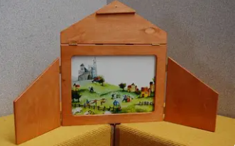
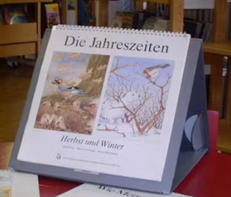
Verknüpfung mit Bildungsbereichen (S. 100)
Sprache und Kommunikation
Verschiedene Varianten der Buchbetrachtung:
Bilderbuchkino (Projektion an die Wand)
Kniebücher
Kamishibai (Bildtafeln im Rahmen)
Bilderbuchapps (Beamer)
Dokumentenkamera für Projektion
Geschichten Beutel oder Koffer (Gegenstände, Handlungen, die Geschichte begleiten)
Notes:
✶ Anmerkungen
Im Folgenden werden die Bildungsbereiche vorgestellt, die im Kapitel dialogisch lesen explizit genannt werden. Auch in den Kapiteln der einzelnen Bildungsbereiche finden sich Hinweise zu anregender Sprache.

Slide 33
Verknüpfung mit Bildungsbereichen (S. 100)
Bewegung und Sport
Sitz- oder Liegeposition verändern nach jedem Abschnitt
Bewegungsanregungen: Worte mit Bewegung verknüpfen
z.B. Adjektive (klein, kalt, wütend, fröhlich…) mit Mimik/ Gestik darstellen
Bewegung/ Geste ausführen, wenn ein bestimmtes Wort im Text vorkommt
Langsames Lesetempo, genug Zeit für Lachen und Quatsch machen

Slide 34
Verknüpfung mit Bildungsbereichen (S. 100)
Digitale Medien
Bilderbuch oder Hörspielkino
Große Projektionen an die Wand (Beamer, Webcam, Handy…)
-durch das Buch „wandern“
Eigene Produktionen: Bilder vertonen, Geräusche produzieren
Dialoge und Texte aufnehmen / Sprechklammern (kleine Aufnahmegeräte)
Familiensprachen der Kinder mit aufnehmen, durch digitale Medien „übersetzen“

Slide 35
Partizipative Bildungsumgebung (S. 101)
Gestaltung einer gemütlichen hellen und ruhigen Ecke, in der alle Platz haben
Übersichtliche Auswahl an Büchern, die die Kinder auch selbst erreichen können, und deren Cover sichtbar sind
Bietet verschiedene Bücher zu unterschiedlichen Interessensgebieten an
„Überschaubare Vielfalt“
Verschiedenartige Titel: Bücher, Zeitschriften, Comics…
Notes:
✶ Anmerkungen
Wie sollte eine Leseecke aussehen? Fühlen sich alle wohl darin? Sind die Bücher auch für die Kinder gut sichtbar und erreichbar? Gibt es die Möglichkeit, ein Buch für zu Hause auszuleihen?

Slide 36
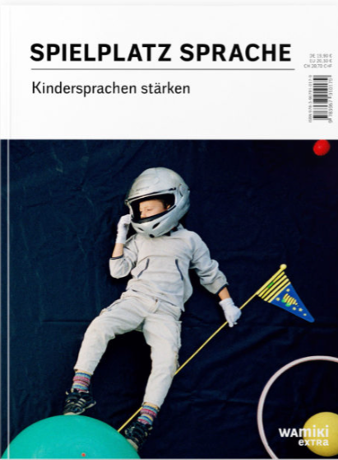

Empfehlenswertes Material
Interaktive Ausstellung und Buch, Wamiki Verlag
Frühe Chancen.de
Notes:
 Quellen-/Literaturhinweise
Empfehlenswertes Material zum Thema Sprache findet sich auf der interaktiven Website „Frühe Chancen-Mit Kindern sprechen, aber wie?“ bietet Online-Pinwände (Prezis) zu verschiedenen Themen.
Zum Selbstlernen oder im Team lassen sich die Buttons anklicken für zahlreiche Informationen, Hörbeispiele und anregende Fragen.
Hier finden Sie viele Hinweise zu guten sprachlichen Interaktionen mit Kindern. Wie gelingen gute Dialoge? Wie lassen sich Konflikte begleiten? Wie kommen wir gemeinsam ins Philosophieren?
Erreichbar unter: https://www.fruehe-chancen.de/informationen-fuer-fachkraefte/uebergreifende-themen-im-kita-alltag/partizipation/mit-kindern-sprechen-aber-wie [27.08.2026]
Der Wamiki Verlag bietet eine interaktive Ausstellung an, für pädagogische Fachkräfte und Kinder. Hier können inspirierende Sprach-Räume durchwandert werden.

Slide 37
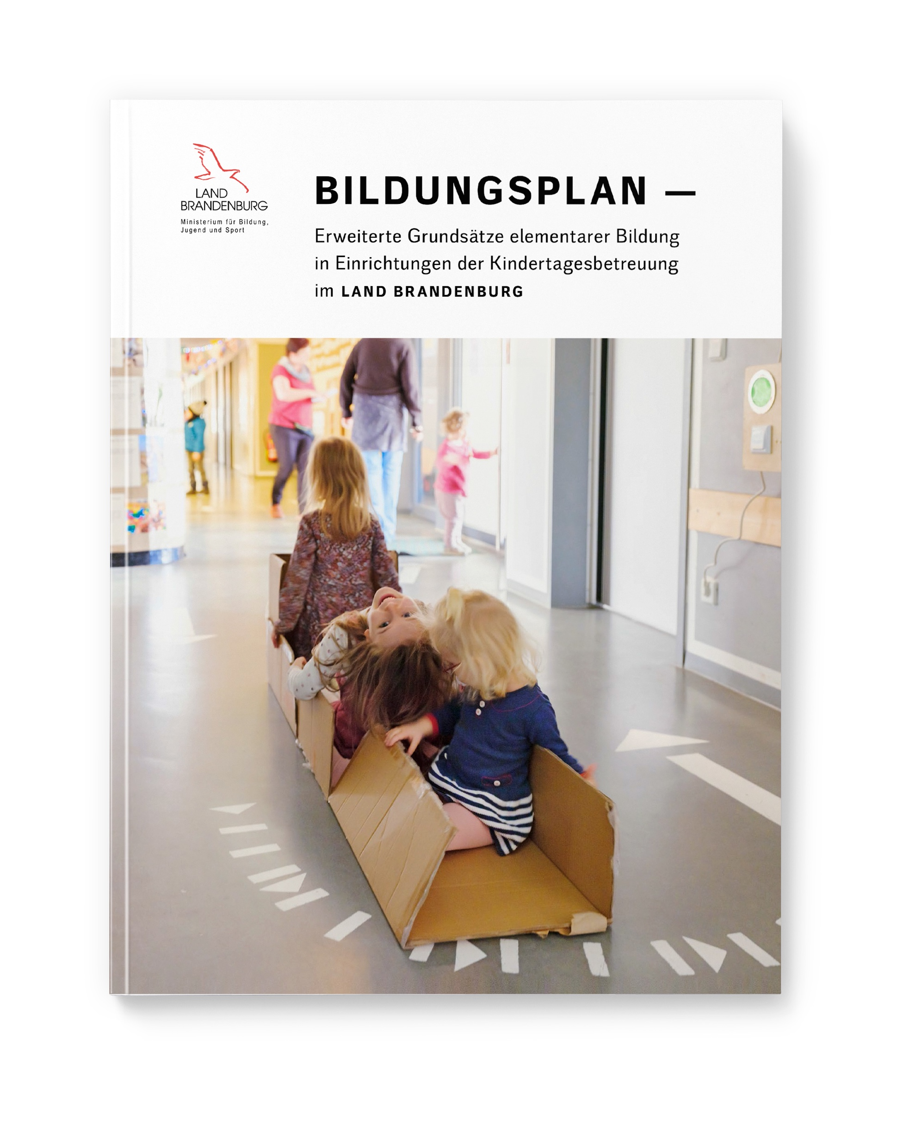
Weitere kostenfreie Angebote zum Bildungsplan
Brandenburger Bildungsplan, S. 1,
Sebastian Treytnar

Slide 38
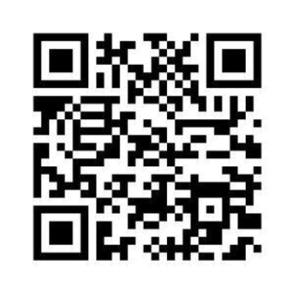
Website
Registrierungs- und Anmeldemöglichkeit
Fortbildungskalender für verschiedene Fortbildungen zum Bildungsplan – online und Präsenz
Begleitmaterialien zum Bildungsplan zum Download und Anschauen
Kontaktmöglichkeit bei Fragen zu Fortbildungen
Notes:
✶ Anmerkungen
QR-Code führt auf www.bildungsplan-brandenburg.de. Dort finden sich der Bildungsplan als PDF, vielfältige Materialien zur Unterstützung, Beispiel- und Erklärvideos sowie ein Kalender zu Fortbildungsangeboten zum Bildungsplan online und in Präsenz.

Slide 39
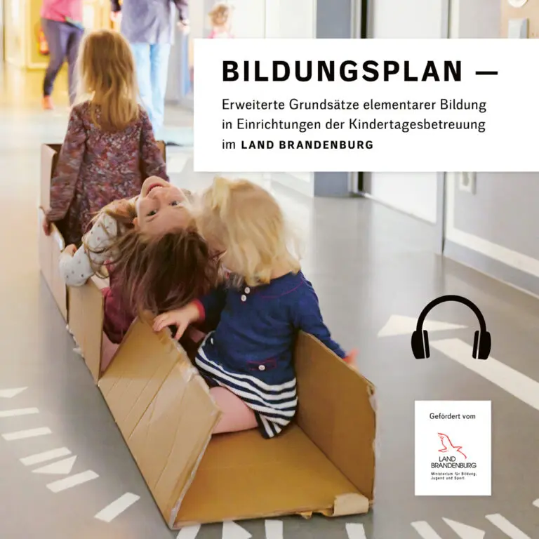
Ergänzende Materialien zum Bildungsplan
Der Bildungsplan zum Hören (Hörbuch)
Filme zum Bildungsplan
Interviews mit Autor:innen und pädagogischen Fachkräften
Begleitmaterialien zu den Fortbildungen (Bildkarten-Sets, Methodenblock, Poster, Arbeitshefte)
PowerPoint-Präsentationen: Impulse für Teamfortbildungen
Eltern-Flyer
Podcast vom BIfF zu den Alltagssituationen
Das Materialpaket für jede Einrichtung:
Mit Heften, Bildkarten und dem No-Go/Go-go-Spiel
Brandenburger Bildungsplan, S. 1,
Sebastian Treytnar
Notes:
Die Website zum Bildungsplan wächst ständig! Schauen Sie gerne regelmäßig vorbei.

Slide 40
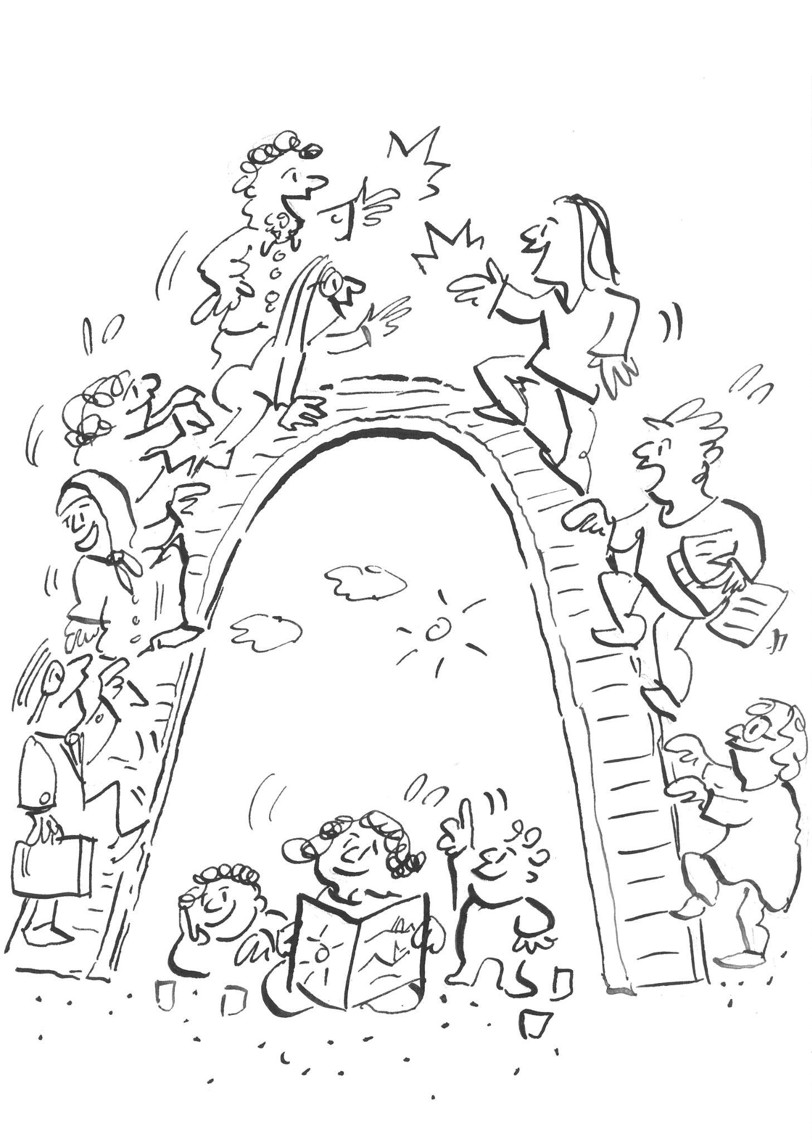
Danke!
Vielen Dank für Ihre und Eure Aufmerksamkeit!
© Natascha Welz

